Slide 1
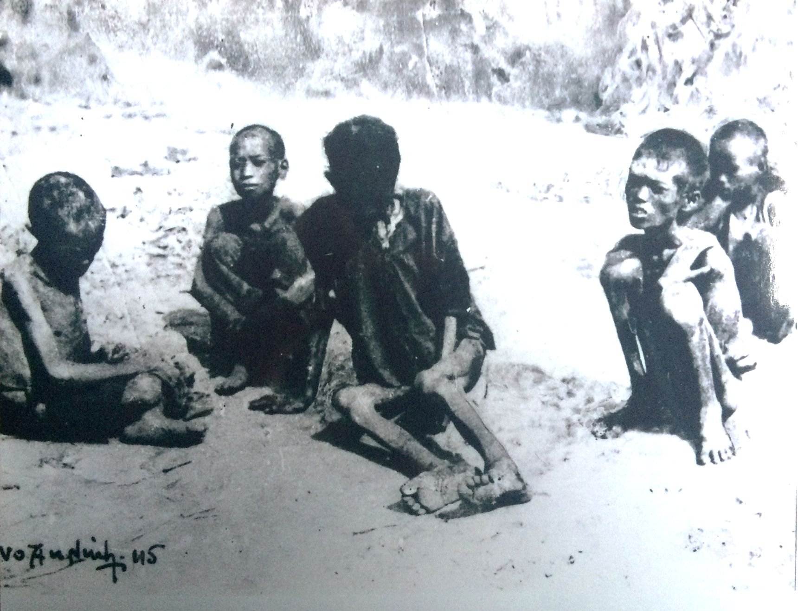
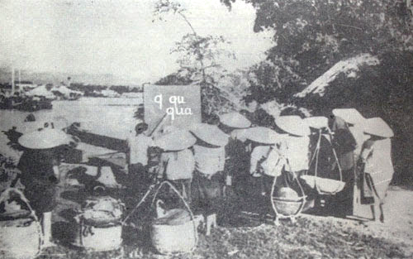
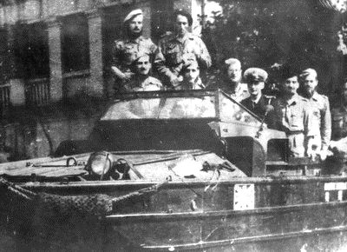
Tình thế “Nghìn cân treo sợi tóc”
Giặc đói
Giặc dốt
Giặc ngoại xâm
Nông nghiệp đình đốn, Nạn đói năm 1945 làm hơn hai triệu người chết đói.
Hơn 90% đồng bào không biết chữ.
Các nước đế quốc và các thế lực phản động cấu kết với nhau bao vây và chống phá cách mạng Việt Nam.

Slide 2

LỊCH SỬ
VƯỢT QUA TÌNH THẾ HIỂM NGHÈO
Những giải pháp mà Đảng và Bác Hồ đã làm để giúp đất nước thoát khỏi tình thế hiểm nghèo

Slide 3
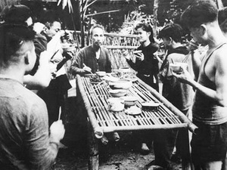
Em có cảm nghĩ gì về việc làm của Bác Hồ: gương mẫu thực hiện 10 ngày nhịn ăn một bữa, dành gạo giúp dân nghèo.
- Bác là một vị lãnh tụ vĩ đại, hết mực yêu thương nhân dân. Không thể nhìn được cảnh mình ăn mặc đầy đủ còn nhân dân phải chịu cảnh chịu đói.
- Góp phần làm gương, nêu cao phong trào trong toàn dân.

Slide 4
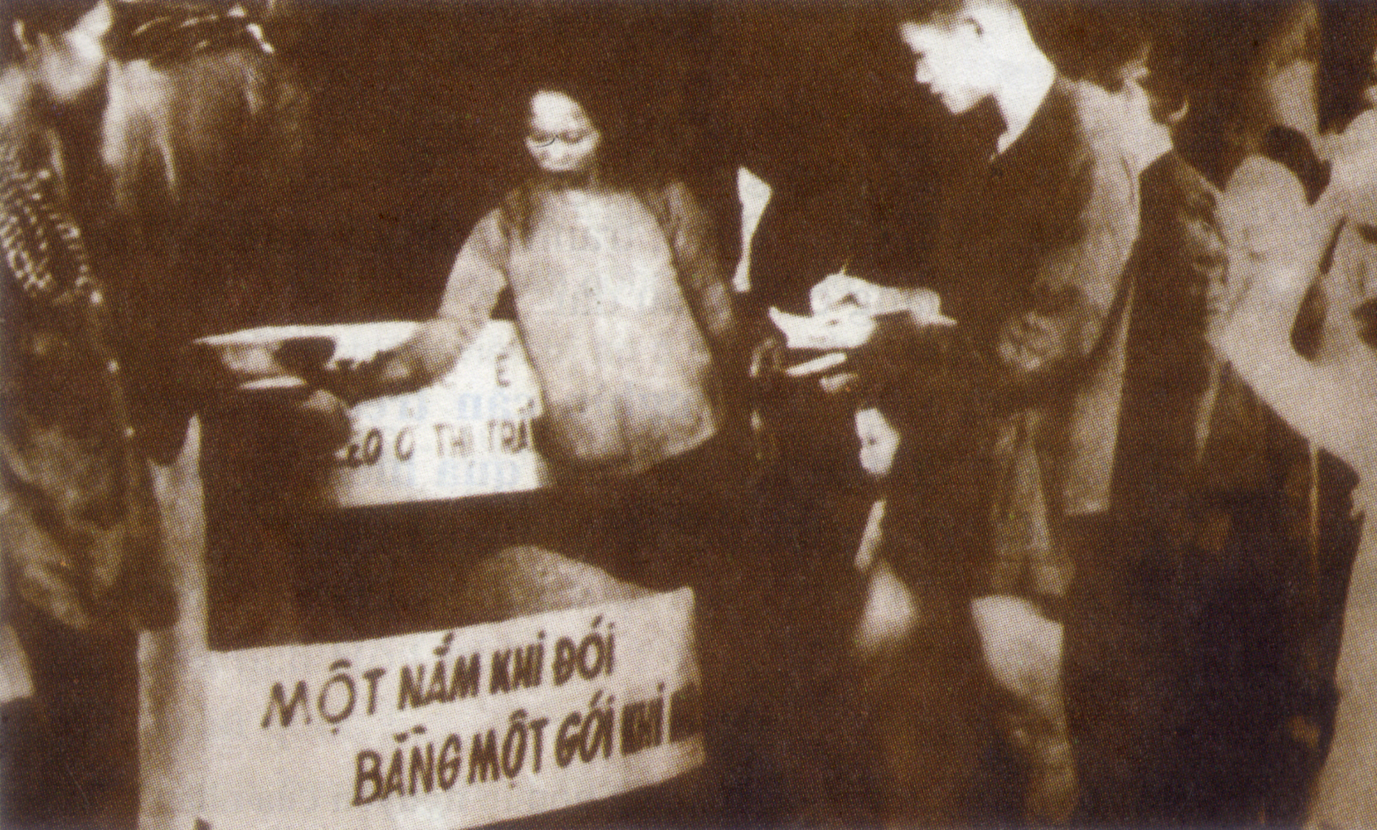
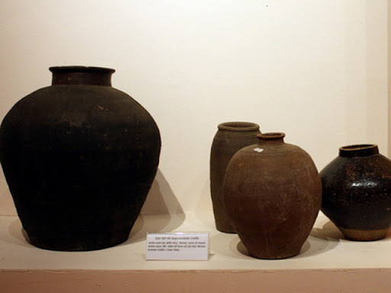

Đẩy lùi giặc đói
Lập “hũ gạo cứu đói”, “ngày đồng tâm”, … dành gạo cho dân nghèo.

Slide 5
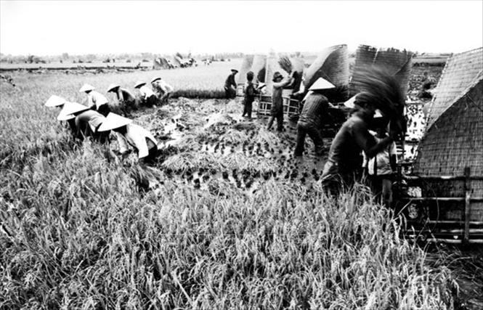
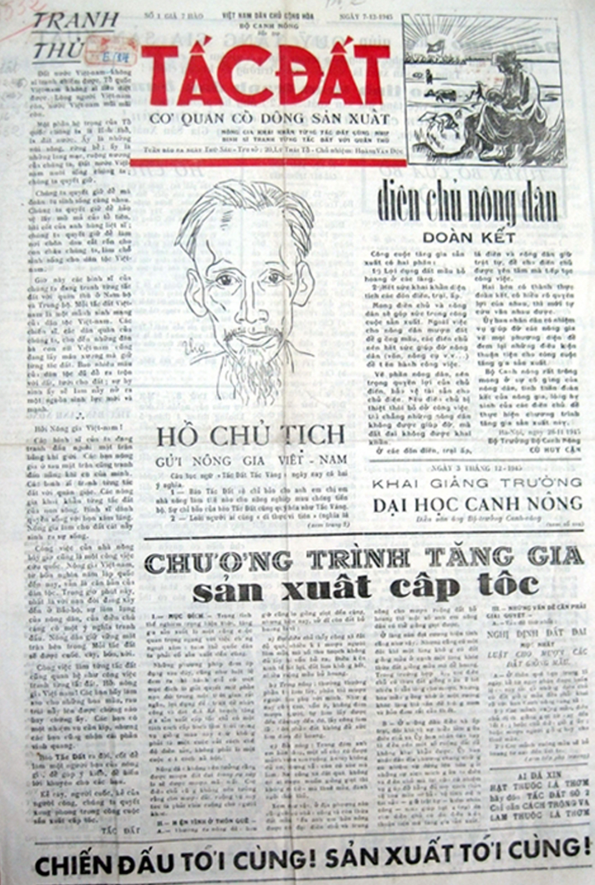
Đẩy lùi giặc đói
Dân nghèo được chia ruộng, đẩy mạnh phong trào tăng gia sản xuất nông nghiệp.
Khẩu hiệu "Không một tấc đất bỏ hoang!". "Tấc đất, tấc vàng!", được treo khắp nơi.

Slide 6
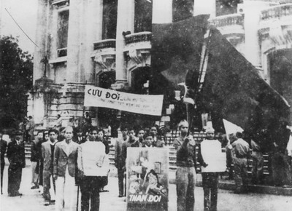
Đẩy lùi giặc đói
Mít tinh cứu đói tháng 11/ 1945
ở Hà Nội

Slide 7
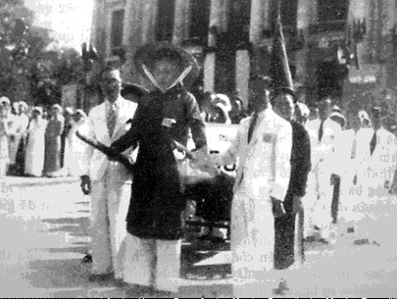
Đẩy lùi giặc đói
Cụ Ngô Tử Hạ- Đại biểu cao tuổi nhất Quốc Hội khóa I cầm càng xe đi quyên góp gạo cứu đói năm 1946

Slide 8
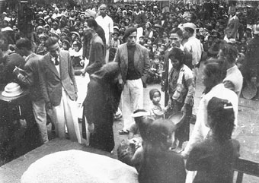
Đẩy lùi giặc đói
Ban cứu đi phát gạo
cho dân nghèo

Slide 9
Đẩy lùi giặc đói
Đeo bông chỉ tổ nặng tai
Đeo kiềng nặng cổ hỡi ai có vàng!
Làm dân một nước vẻ vang
Đem vàng cứu nước giàu sang nào tày!
Góp vàng đổi súng cối xay
Bắn tan giặc, nước có ngày vinh quang
Mỗi khi người bước ra đàng
Cổ tay chẳng xuyến, chẳng vàng dễ coi
Lúc này làm dáng càng nhơ
Hãy đem vàng để phụng thờ nước non!
Người còn thì của hãy còn
Nước tan, nhà mất vàng son làm gì!
Trong nhân dân xuất hiện ca dao
cổ động quần chúng

Slide 10
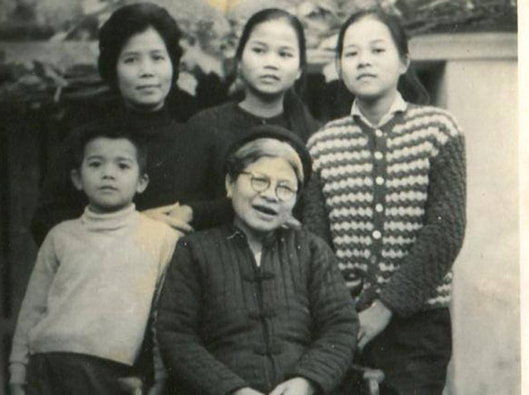
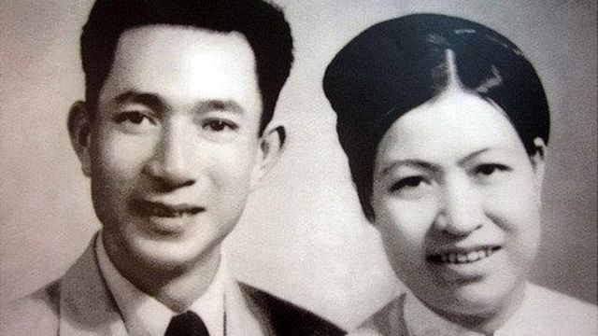
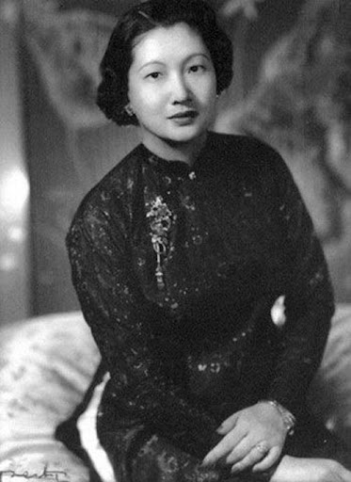
Đẩy lùi giặc đói
Bà Vương Thị Lai đã đóng góp
109 lượng vàng
Vợ chồng ông Trịnh Văn Bô,
bà Hoàng Thị Minh Hồ đã hiến hơn 5000 lượng văng
Nam Phương hoàng hậu
Những tấm gương tiêu biểu
Của “Tuần lễ vàng”

Slide 11
Đẩy lùi giặc đói
VIDEO 4,5

Slide 12
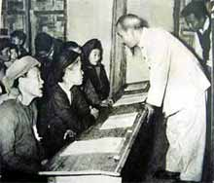
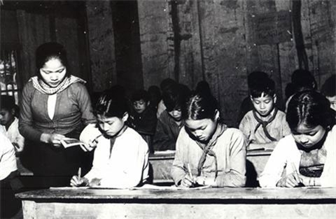

Chống giặc dốt
Mở lớp bình dân học vụ ở khắp nơi để xóa nạn mù chữ.
Trường học được mở thêm, trẻ em nghèo được cắp sách đến trường.

Slide 13
Chống giặc dốt

Slide 14
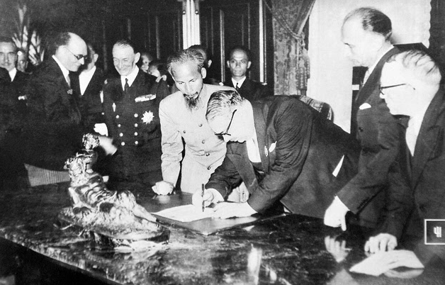
Chống lại giặc ngoại xâm
Ngoại giao khôn khéo
để đẩy quân Tưởng
về nước
Hoàn hoãn, nhân nhượng với Pháp để có thời gian chuẩn bị cho kháng chiến lâu dài

Slide 15
Đẩy lùi
Giặc đói
Giặc dốt
Giặc ngoại xâm
Thoát khỏi
Tình thế “Nghìn cân treo sợi tóc”

Slide 16

LỊCH SỬ
VƯỢT QUA TÌNH THẾ HIỂM NGHÈO
Ý nghĩa của việc đẩy lùi
“giặc đói”, “giặc dốt”, “giặc ngoại xâm”

Slide 17

Chỉ trong một thời gian ngắn, nhân dân ta đã làm được những việc phi thường là đẩy lùi được “giặc đói, giặc dốt và giặc ngoại xâm”. Để làm được việc đó, Đảng và Bác Hồ đã phát huy truyền thống quý báu gì của nhân dân ta ?
Truyền thống tương thân tương ái.
Truyền thống yêu nước.
Truyền thống tôn sư trọng đạo.
Truyền thống đoàn kết trên dưới một lòng.

Slide 18
Khi lãnh đạo cách mạng vượt qua được con hiểm nghèo, uy tín của Chính phủ và Bác Hồ như thế nào ?
Nhân dân ta một lòng tin tưởng vào Bác Hồ để làm cách mạng.
Nhân dân ta một lòng tin tưởng vào Chính phủ để làm cách mạng.
Nhân dân ta một lòng tin tưởng vào Chính phủ, vào Bác Hồ để làm cách mạng.
Nhân dân ta một lòng tin tưởng vào Chính phủ, vào Bác Hồ để làm cách mạng. Uy tín của Chính phủ và Bác Hồ được nâng cao.

Slide 19

Ý nghĩa
- Nhờ tinh thần đoàn kết trên dưới một lòng và cho thấy sức mạnh to lớn của nhân dân ta.
- Uy tín của Bác và chính phủ trong nhân dân ngày càng cao. Nhân dân một lòng tin tưởng vào Chính phủ, vào Bác Hồ để làm cách mạng.

Slide 20
GHI NHỚ
Trong tình thế “Nghìn cân treo sợi tóc”, chính quyền cách mạng non trẻ đã vượt qua hiểm nghèo, từng bước đẩy lùi “giặc đói, giặc dốt, giặc ngoại xâm”.

Slide 21

Liên hệ
Vận dụng

Slide 22




Liên hệ
Vận dụng
- Thực hiện tốt 5 điều Bác Hồ dạy.
- Luôn có tinh thần ủng hộ, giúp đỡ người có hoàn cảnh khó khăn.
- Có ý chí và nghị lực để vượt qua mọi khó khăn, thử thách.
- Chăm ngoan học giỏi để sau này trở thành người có ích, góp phần kiến thiết xây dựng quê hương, đất nước.

Slide 23
Dặn dò
- Xem lại bài: Vượt qua tình thế hiểm nghèo.
- Sưu tầm tư liệu và kể cho người thân nghe những câu chuyện về tấm gương của Bác Hồ trong phong trào chống “giặc đói, giặc dốt”
- Chuẩn bị bài mới: “Thà hi sinh tất cả, chứ nhất định không chịu mất nước”

